Slide 1
Harmony
런치패드 드럼
201300883 김진우

Slide 2
CONTENTS
01
02
03
04
런치패드
핵심 기술
향후 개발&보완 계획
Q&A

Slide 3
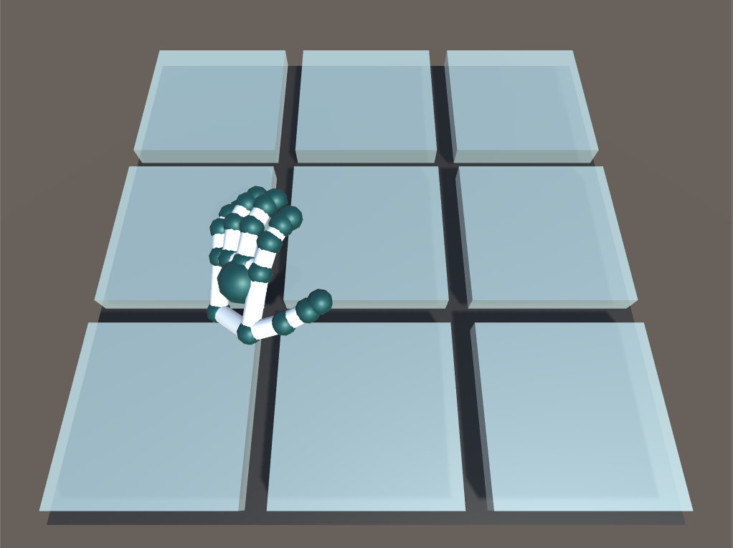
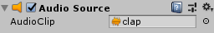
Launch Pad 구성
Harmony 런치패드는
9개의 패드로 구성됩니다.
각각의 패드는 wave파일 형식의 audio clip을 저장하게 되어 사용자가 원하는 사운드 이용하여 연주 가능
Leap Motion Core asset과 Hand Module로 구현된 손 객체를 이용하여 런치패드 연주
손 객체의 finger에 해당하는 capsule화 된 객체에 태그를 넣어, pad의 boxcollider와 접촉 시 사운드 출력

Slide 4
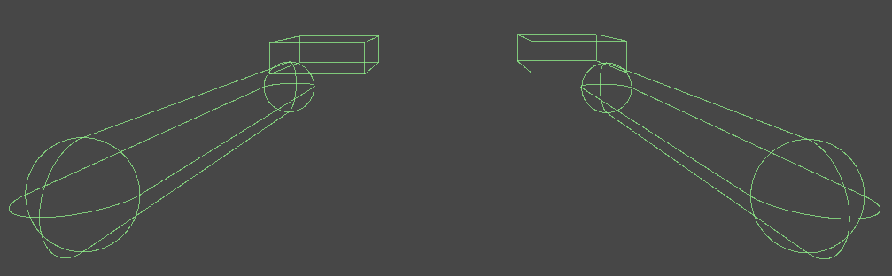
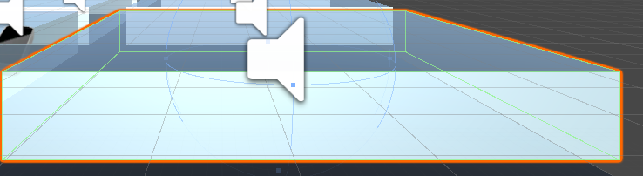
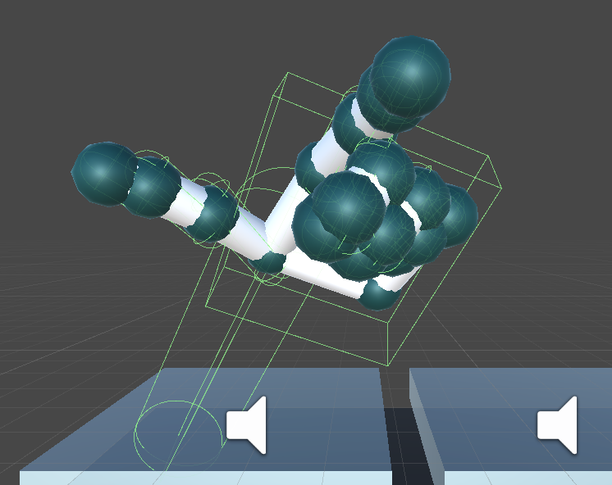
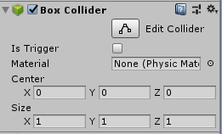
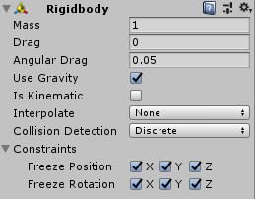
Rigidbody와 Collider component
Rigidbody. 리짓바디
실질적으로 GameObject가 물리 제어에 의해 동작하게 합니다.
Box collider
충돌 감지를 할 수 있는 바운더리를 상자 형태로 제공합니다.
오브젝트가 힘에 의해 움직일 때 공기 저항이 영향을 미치는 정도
오브젝트는 중력의 영향을 받습니다.
활성화되면 오브젝트는 물리엔진으로 제어되지 않고 오로지 transform으로만 조작됩니다.
위치 고정
회전 정지

Slide 5
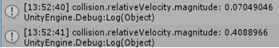
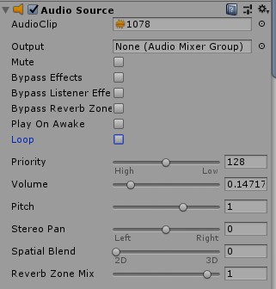
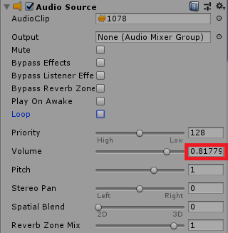
충돌 상대속도에 따른 소리 크기 조절
악기 연주를 좀 더 사실적으로 표현하기 위해, 손가락 객체가 런치패드의 패드에 충돌할 때 상대적인 속도를 수치화하여 그 수치에 소리의 volume을 비례하게 출력하였습니다.
Volume은 0에서 1사이의 값.

Slide 6
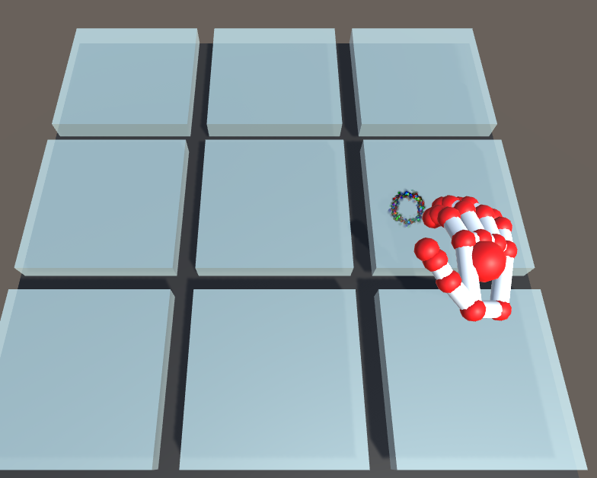
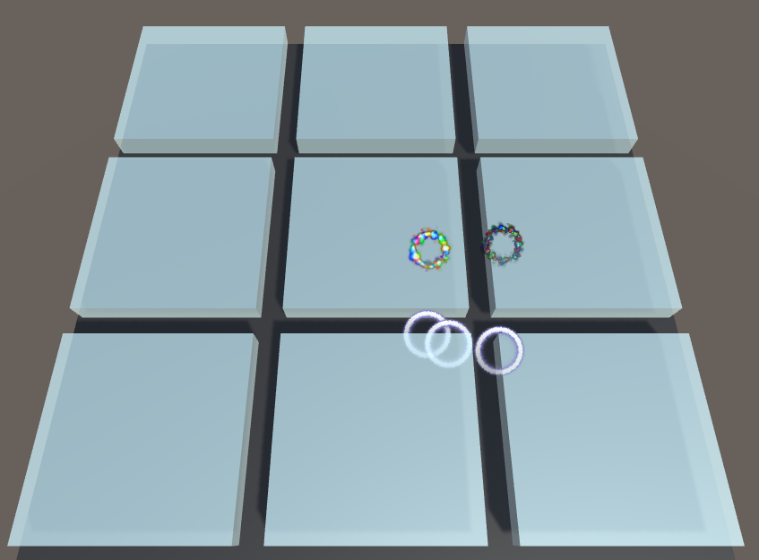
다중 충돌 제어 & 충돌 지점 이펙트
다중 충돌 제어
OnCollisionEnter 충돌 시작됨을 알리는 method인데, 충돌이 일어나면 출력되는 sound와 무관하게, 충돌이 일어날때마다 audioSource Play가 발생. 그에 따라 이전에 출력된 sound가 끝나기 전에 다음 sound가 출력되어 이전 sound 출력이 끊겨 원할한 연주에 제약이 생김.
Harmony 런치패드는 이전충돌과 다음 충돌 사이에 시간적 지연을 두어, 출력되는 sound의 끊김 현상을 없애고 자연스러운 연주를 제공
충돌 지점 이펙트
사용자가 런치패드를 연주할 시에 사용자의 손 객체와 패드의 box collider와 충돌이 일어나는 지점에 이펙트를 발생시킴으로써 좀 더 섬세한 연주와 더불어 엔터테이먼트적인 요소를 제공.

Slide 7
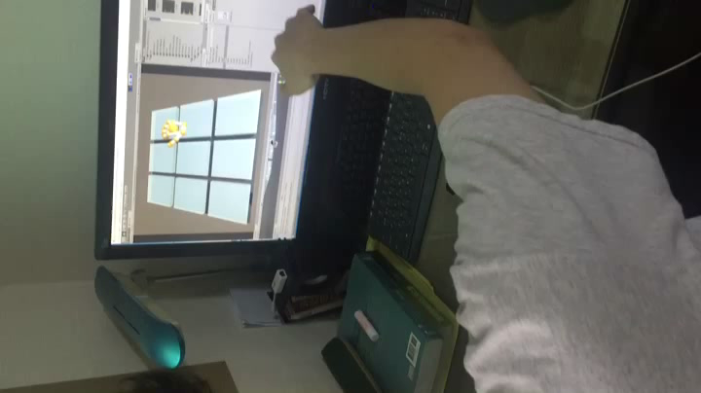
런치패드 연주 영상
https://youtu.be/3PfNwAAd3IM

Slide 8
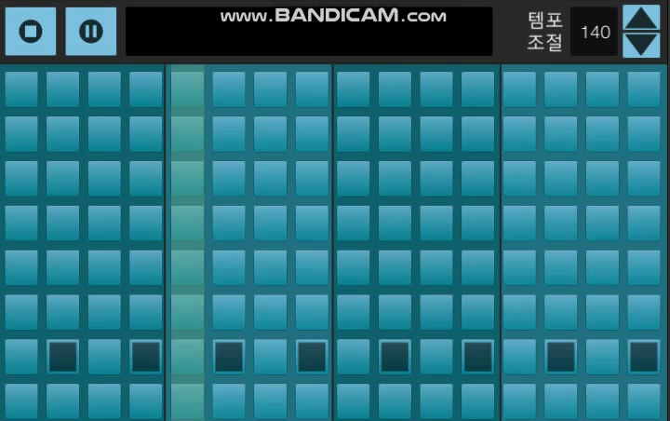
향후 개발&보완 계획
1. 9개 각각의 패드에 연주하는 도중 사용자가 원하는 음을 바꿔 넣어 바로 연주가 가능하게 할 예정
2. Unity 환경내에 사용자가 본인의 desktop에서 원하는 sound를 직접 업로드하여 사용 가능하게 할 예정
3. Sequencer를 이용, 런치패드의 장점인 루프스테이션 기능을 제공하여 런치패드를 이용한 더 자유로운 연주 환경 제공할 예정
https://youtu.be/tL4g_OqGu8A

Slide 9
Thank you
Q&A

